Slide 1


Arquitectura Empresarial
Capitulo II. Componentes de la Arquitectura Empresarial
Por: Carlos Díaz Soto

Slide 2
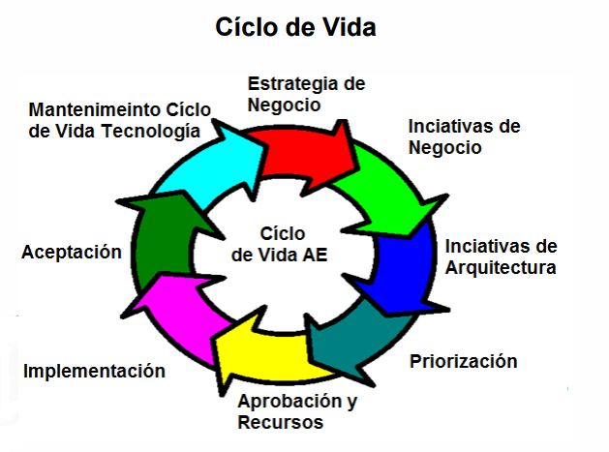
2.1. Visión General
"La Arquitectura Empresarial es una metodología que, basada en una visión integral de las organizaciones , permite alinear procesos, datos, aplicaciones e infraestructura tecnológica con los objetivos estratégicos del negocio o con la razón de ser de las entidades. Su principal objetivo es garantizar la correcta alineación de la tecnología y los procesos de negocio en una organización, con el propósito de alcanzar el cumplimiento de sus objetivos estratégicos",

Slide 3
2.2. Elementos Generales de una Arquitectura Empresarial
Componentes de la Arquitectura Empresarial
El secreto de la AE radica en la alineación de los distintos componentes informáticos de una organización, todos en función de una visión estratégica que les dé sentido y, a la vez, que los convierta en recursos útiles para la toma de decisiones.
"En general, dentro de la Arquitectura Empresarial se identifican seis componentes: estrategia, gobierno de TI, información, sistemas de información, servicios de tecnología, uso y apropiación". Revista CIO@gov.

Slide 4
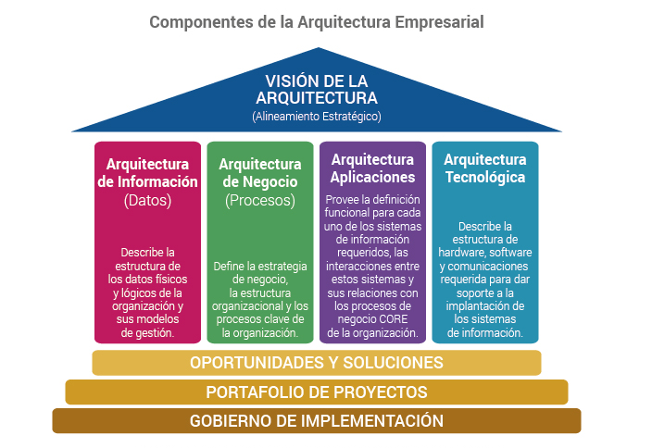
2.2. Elementos Generales de una Arquitectura Empresarial

Slide 5
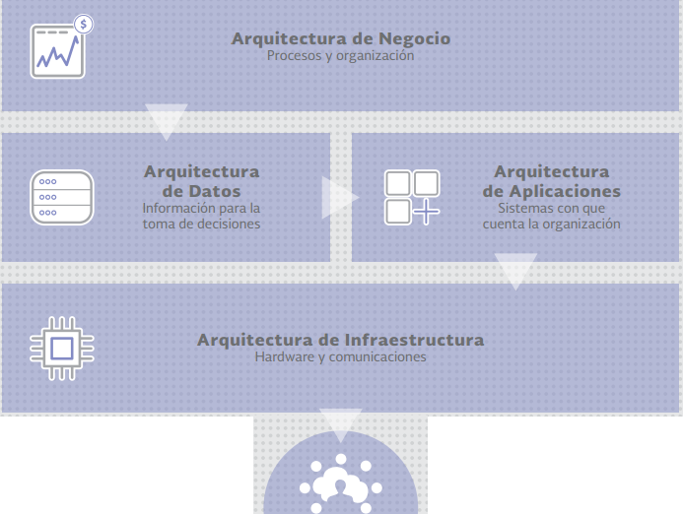
TIC

Slide 6
2.2.1. Arquitectura del Negocio
Arquitectura de Negocios (o de Procesos de Negocio), la cual define la estrategia de negocios, la gobernabilidad, la estructura y los procesos clave de la organización.
Contemplan los intereses de los usuarios de sistemas y describe los flujos de información de negocio entre las personas y los procesos de negocios.

Slide 7
Arquitectura de Aplicaciones, la cual provee un plano (blueprint, en inglés) para cada uno de los sistemas de aplicación que se requiere implantar, las interacciones entre estos sistemas y sus relaciones con los procesos de negocio centrales de la organización.
Se encarga de los intereses del sistemas y los ingenieros de software responsable de desarrollar e integrar los varios componentes de aplicaciones de software de un sistema.

Slide 8
2.2.3.1 SaaS (Software as a Service)
Es un modelo de distribución de software en el que tanto el software como los datos manejados son centralizados y alojados en un único servidor externo a la empresa. Esto implica que el software utilizado por la empresa no se encuentra en la misma, sino que un proveedor se ocupa del hosting de dicho software en la nube, así como del mantenimiento y el soporte.
La empresa contratante accede al software y todos sus datos a través de un navegador web desde cualquier ordenador. Eso quiere decir que toda la información, procesos, resultados, etc. almacenados en este software son de fácil acceso desde cualquier lugar. Tanto el software como los datos están centralizados y hospedados en un único servidor.

Slide 9
¿Qué implica el hecho de que podamos operar con aplicaciones alojadas en servidores externos? La principal novedad es que el uso del software ya no se basa en la instalación de la aplicación en los ordenadores locales de la empresa. Cualquier trabajador puede acceder al programa desde cualquier punto del mundo sin necesidad de instalación previa, gran ventaja para empresas que operan a nivel global. Además, se reducen los costes de licencias, mantenimiento y soporte y se mejora la movilidad.

Slide 10
VENTAJAS DEL USO DE SISTEMAS SaaS
La implantación de un sistema SaaS para el software empresarial puede ofrecer muchas ventajas a la organización.
- Reducción de tiempos
Una de las grandes diferencias con el modelo tradicional es que en el sistema SaaS el software ya se encuentra configurado. Esto supone un importante ahorro de tiempo en la fase de instalación y configuración del softwareen cada uno de los ordenadores que lo van a utilizar.
- Reducción de costes
Esta centralización del software también supone una reducción en los costes de adquisición. La ubicación compartida de la aplicación reduce los costes de licencia de hardware y software, ya que el pago de un alquiler por el servicio es suficiente. Esto hace que muchas PYMES puedan acceder al uso de software especializado que en el modelo de distribución tradicional no podrían asumir debido a que supone una carga importante en sus costes de estructura.
Pero no sólo se reducen los costes de adquisición, lo mismo sucede con los gastos de mantenimiento y soporte. La empresa proveedora del servicio SaaS también se ocupará de estos servicios, de modo que la empresa contratante no necesita un departamento interno especializado en ello y se puede despreocupar de este punto.

Slide 11
Ventajas del uso del sistema SaaS
- Escalabilidad e integración
Generalmente las soluciones SaaS operan en un contexto Cloud que se puede escalar e integrar con otras soluciones de Software as a Service. Si lo comparamos con el modelo tradicional de distribución de software, el usuario ya no necesita comprar otra aplicación o servidor. Basta con habilitar otro sistema SaaS y encargarle su alojamiento al mismo proveedor.
- Actualizaciones
Los proveedores de sistemas de Software as a Service se encargan de ir actualizando sus aplicaciones y ofrecérselas a sus clientes. Los gastos y esfuerzos dedicados a la actualización del software se reducen considerablemente, ya que no es necesario comprar e instalar la última versión por cada actualización

Slide 12
2.2.3.2 SOA La Arquitectura Orientada a Servicios (SOA por sus siglas en inglés) es un concepto que, aunque sus bases datan de mucho tiempo atrás en la historia de la informática, ha recibido mayor atención recientemente debido al avance en las diferentes tecnologías que ahora la hacen posible, o por lo menos lo facilitan.
El cometido de SOA está en la creación de una capa de servicios (en términos técnicos) a todo lo ancho de la organización, que facilite la creación de soluciones futuras construyendo sobre los servicios ya existentes, es decir, construye soluciones de software más flexibles por medio de conceptos como acoplamiento débil.
Si a esto le agregamos una fuerte relación con el Business Process Management, en el sentido de que los servicios se construyen sobre una capa de procesos de negocio modelados por el BPM, hace que la combinación SOA+BPM suene a una arquitectura empresarial y de allí el debate actual. Sin embargo, una Arquitectura Empresarial es mucho más que SOA.

Slide 13
SOA es, en un sentido más formal, un estilo arquitectónico para el diseño de soluciones tecnológicas con características particulares, soluciones identificadas a partir de las necesidades del negocio. Dada esta definición una arquitectura empresarial abarca mucho más que una SOA dado que tiene que ver con elementos como planes de transición, análisis de impacto de proyecto, asignación de recursos a proyectos, cumplimiento de estándares, entre otros, que se escapan del ámbito del diseño de soluciones de una forma particular.

Slide 14
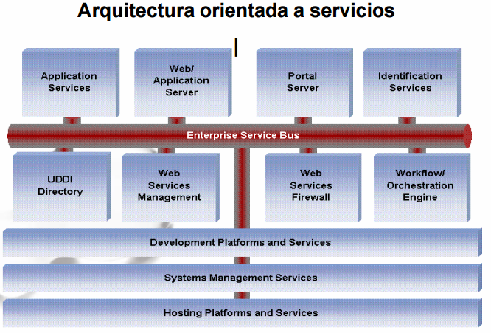

Slide 15
2.2.3.2 ¿Cómo se beneficia SOA de una AE?
En primera instancia el diseño de servicios, y soluciones en general, debe seguir el ciclo “estado actual-estado futuro” típico de las arquitecturas empresariales de forma tal que facilite la construcción evolutiva de las soluciones tecnológicas. Además, como dijimos anteriormente, para que una SOA sea realmente efectiva es indispensable que esté basada en los procesos de negocio de la organización y casualmente este es uno de los elementos que se provee a través de la vista de Arquitectura de Negocio que una AE provee.
Siguiendo el ciclo ADM de TOGAF, que se ve en la sección Ciclo ADM, luego de la fase que completa la descripción de la arquitectura de negocio, sigue el diseño de los sistemas de información. Allí es donde podemos utilizar todo el arsenal de herramientas, técnicas, etc., que SOA trae consigo. Por otro lado, AE le da una visibilidad mayor a los proyectos de SOA a través del alcance del análisis y el diseño de las soluciones en el marco general de la arquitectura así como por medio de los modelos para el análisis de impacto y el planeamiento de la integración con el resto de soluciones.

Slide 16
Arquitectura de Datos, la cual describe la estructura de los datos físicos y lógicos de la organización , y los recursos de gestión de estos datos
Se encarga de los intereses de los diseñadores y administradores de Base de Datos así como los de los ingenieros de sistemas responsables de desarrollar e integrar los varios componentes de datos del sistema.

Slide 17
2.2.4. Arquitectura Tecnológica, la cual describe la estructura de hardware, software y redes requerida para dar soporte a la implantación de las aplicaciones principales, de misión crítica, de la organización.
Se encarga de los intereses de los intereses de los compradores de software y hardware, personal de operaciones y administradores de Sistemas.
2.2.4.1 Plataforma de Sistemas Empresariales
Las mismas pueden ser:
- Plataforma Propietarias: Desarrollos In-house, también puede ser sistemas que la organización decide comprar los fuentes para realizar cambios.
Plataforma Comerciales: Son Sistemas que se encuentran disponibles en el mercado.
Plataforma como Servicios (Pass).
Infraestructura como Servicios (Iass).

Slide 18
2.2.4.1.3 Platoforma como Servicio (Paas)
Plataforma como servicio (PaaS) es un entorno de desarrollo e implementación completo en la nube, con recursos que permiten entregar todo, desde aplicaciones sencillas basadas en la nube hasta aplicaciones empresariales sofisticadas habilitadas para la nube. Usted le compra los recursos que necesita a un proveedor de servicios en la nube, a los que accede a través de una conexión segura a Internet, pero solo paga por el uso que hace de ellos.
PaaS permite evitar el gasto y la complejidad que suponen la compra y la administración de licencias de software, la infraestructura de aplicaciones y el middleware subyacentes, las herramientas de desarrollo y otros recursos. Usted administra las aplicaciones y los servicios que desarrolla y, normalmente, el proveedor de servicios en la nube administra todo lo demás.

Slide 19
Escenarios PaaS habituales
Normalmente, las organizaciones utilizan PaaS en estos casos:
Marco de desarrollo. PaaS proporciona un marco que los desarrolladores pueden ampliar para desarrollar o personalizar aplicaciones basadas en la nube. De forma similar a la creación de una macro en Excel, PaaS permite a los desarrolladores crear aplicaciones usando componentes de software integrados. Se incluyen características de la nube como escalabilidad, alta disponibilidad y funcionalidad multiinquilino, lo que reduce la cantidad de código que tienen que escribir los desarrolladores.
Análisis o inteligencia empresarial. Las herramientas que se proporcionan como servicio con PaaS permiten a las organizaciones llevar a cabo análisis y minería de datos, obtener información privilegiada, detectar patrones y predecir resultados con el fin de mejorar las previsiones, las decisiones sobre el diseño de productos, el retorno de las inversiones y otras decisiones empresariales.
Servicios adicionales. Los proveedores de PaaS pueden ofrecer otros servicios que mejoren las aplicaciones, como flujo de trabajo, directorios, seguridad y programación.

Slide 20
Ventajas de PaaS
Puesto que ofrece infraestructura como servicio, PaaS aporta las mismas ventajas que IaaS. Pero las características adicionales, como herramientas de desarrollo y otras herramientas empresariales, ofrecen más ventajas:
Reducir el tiempo de programación. Las herramientas de desarrollo de PaaS pueden reducir el tiempo que se tarda en programar aplicaciones nuevas con componentes de aplicación preprogramados que están integrados en la plataforma, como flujos de trabajo, servicios de directorio, características de seguridad, búsqueda, etc.
Agregar más funcionalidad de desarrollo sin incorporar más personal. Los componentes de plataforma como servicio pueden aportar a su equipo de desarrollo nuevas características sin necesidad de contratar personal especializado.
Desarrollar para varias plataformas (incluidos los dispositivos móviles) con más facilidad. Algunos proveedores de servicios ofrecen opciones de desarrollo para varias plataformas, como PC, dispositivos móviles y exploradores, lo que agiliza y facilita el desarrollo de aplicaciones multiplataforma.

Slide 21
Ventajas de PaaS
Usar herramientas sofisticadas a un precio asequible. Gracias a un modelo de pago por uso, las personas u organizaciones pueden usar software de desarrollo sofisticado y herramientas de inteligencia empresarial y análisis cuya compra no se podrían permitir.
Colaboración en equipos de desarrollo distribuidos geográficamente. Puesto que al entorno de desarrollo se accede a través de Internet, los equipos de desarrollo pueden colaborar en proyectos incluso si los miembros del equipo se encuentran en lugares diferentes.
Administrar el ciclo de vida de las aplicaciones con eficacia. PaaS proporciona todas las características necesarias para sustentar el ciclo de vida completo de las aplicaciones web: compilación, pruebas, implementación, administración y actualización, dentro del mismo entorno integrado.

Slide 22
2.2.4.1.4 Infraestructura como Servicio (Iaas)
El concepto de Infraestructura como servicio es uno de los tres modelos fundamentales en el campo del cloud computing, junto con el de Paas y Saas. Iaas proporciona acceso a recursos informáticos situados en un entorno virtualizado (infraestructura de procesamiento)
infraestructura (servidores, almacenamiento y redes), pero también incluye middleware, herramientas de desarrollo, servicios de inteligencia empresarial (BI), sistemas de administración de bases de datos, etc. PaaS está diseñado para sustentar el ciclo de vida completo de las aplicaciones web: compilación, pruebas, implementación, administración y actualización.

Slide 23
Ventajas de la implementación basado en Iaas
Escalabilidad: los recursos están disponibles de la manera y en el momento que el cliente los necesita, por lo que desaparecen los tiempos de espera a la hora de ampliar la capacidad, y no se desaprovecha la capacidad que no se está utilizando.
Sin necesidad de invertir en Hardware: el hardware físico subyacente sobre el que funciona el servicio de Iaas es configurado y mantenido por el proveedor del servicio cloud, lo que evita tener que dedicar tiempo y dinero a realizar esa instalación en el lado del cliente.
Modelo de Tarificación similar al de los suministros públicos como la luz: el servicio está accesible a demanda, y el cliente solo paga por los recursos que realmente utiliza.
Independencia de la localización: Por lo general, se puede acceder al servicio desde cualquier lugar siempre y cuando se disponga de una conexión a internet y el protocolo de seguridad del servicio cloud lo permita.
Seguridad física en los centros de datos: los servicios disponibles a través de una infraestructura cloud pública, o un clouds privada alojadas externamente en las instalaciones del proveedor del servicio cloud, se benefician de la seguridad física de las que disfrutan los servidores alojados dentro de un centro de datos.
No hay puntos únicos de fallos: si falla un servidor, el servidor global no se verá afectado, gracias a la gran cantidad restantes de recursos de hardware y configuraciones redundantes.

Slide 24
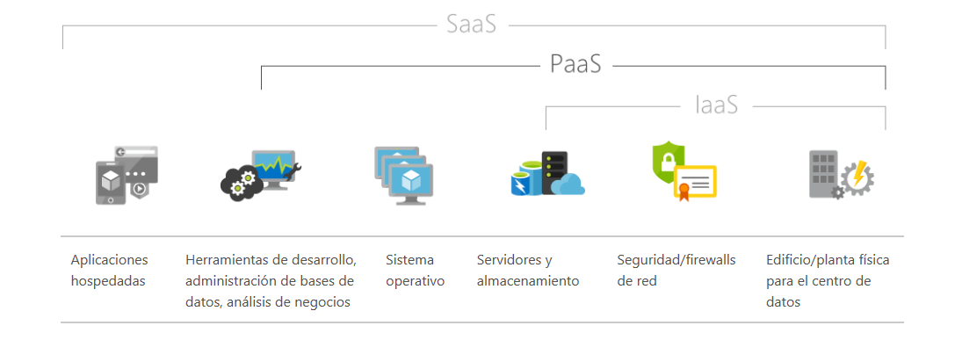

Slide 25
2.3.1.1 Elementos a considerar para la adopción de plataformas de TI a Nivel Empresarial
Factores a considerar para la evaluación de software
La evaluación de un software o paquete pre programado requiere tomar en cuenta algunos factores que son fundamentales en un proceso formal de selección, entre ellos: la funcionalidad del software; es decir, la forma como soporta los procesos y actividades con el uso de las TI; también es importante considerar los aspectos técnicos del mismo, debe tratarse de una empresa sólida y con un buen conocimiento del producto que nos está ofreciendo.
El siguiente aspecto es el económico, que debe incluir el costo del software del entrenamiento y el costo de implantación del mismo que está relacionado al tiempo de implantación, entre otros costos. Asimismo, es necesaria la participación de los usuarios de las diferentes áreas que apoyen el software y el involucramiento de la Alta Dirección de la empresa.

Slide 27
A continuación resumiremos todas las características que deben ser tomadas en cuenta en un proceso formal.
Factor funcionalidad del software
La funcionalidad del software se refiere a las nuevas características de los procesos o procedimientos que la empresa desea implantar; es decir, que en algunas ocasiones la empresa no desea seguir manteniendo las políticas ni los procedimientos obsoletos anteriores, con actividades rutinarias o con aquellas que no dan valor agregado. Por ese motivo, para realizar una adecuada evaluación de software es conveniente que la empresa realice un trabajo denominado análisis funcional de las diferentes áreas y procesos que van a ser sujetos de soporte por el software a adquirir.
Este trabajo se realiza con la participación de los usuarios involucrados en el proceso y consiste en una radiografía de los "que se hace". Es un análisis de descomposición de procesos, subprocesos y actividades. Por ejemplo, si queremos definir la funcionalidad de logística descompondríamos el área de logística en sus subprocesos gestión de compras, gestión de almacenes, gestión del transporte. El trabajo consiste en identificar algunas funcionalidades adicionales o nuevas formas de hacerlas, eliminar aquello que no da valor agregado e identificar el nivel de apoyo tecnológico.
Estos requerimientos funcionales serán necesarios para determinar el grado de adecuación del software que se adquiera. Podemos aceptar ciertos grados de variación respecto a lo que requerimos, siempre y cuando el software permita parametrizar o adaptar los programas para que puedan soportar finalmente la funcionalidad definida en esta etapa.

Slide 28
Factor empresa
La empresa proveedora del software que se evalúe debe ser sólida, con el suficiente respaldo como para poder generar confianza en el producto que se nos está ofreciendo, además de toda la experiencia necesaria y conocimiento de nuestro giro de negocio. Es conveniente contactar empresas locales e internacionales. El mercado local tiene representaciones directas de los proveedores internacionales o en todo caso son empresas locales que tienen la representación y que son de suficiente confianza como para acceder a ellas y solicitarles la presentación de una propuesta.
Factor técnico
Está relacionado con los aspectos tecnológicos de software, hardware o arquitectura de redes requerido por el paquete a considerar y debe estar acorde con los requerimientos de la arquitectura tecnológica de la empresa actual y proyectada para los próximos años de acuerdo a la estrategia informática de nuestro negocio. Pueden considerarse aspectos como Business Intelligence, ambiente web, redes, manejadores de bases de datos así como lenguajes de programación, la posibilidad de modificaciones, el desarrollo de nuevas funcionalidades y plataformas, entre otros. Estos aspectos técnicos son importantes porque están relacionados con el crecimiento de la organización y evolución del uso de la tecnología considerada en la estrategia informática de la organización que debe estar alineada a la estrategia empresarial.

Slide 29
Factor económico
La evaluación de este factor considera los costos de las licencias del software, de entrenamiento, de mantenimiento que es un pago anual, así como los costos de implantación y otros costos relacionados que deben ser tomados en cuenta para tener un costo total que constituye el denominado costo de apropiación del software que será un factor de decisión para la empresa. Es conveniente realizar una evaluación financiera del proyecto.

Slide 30
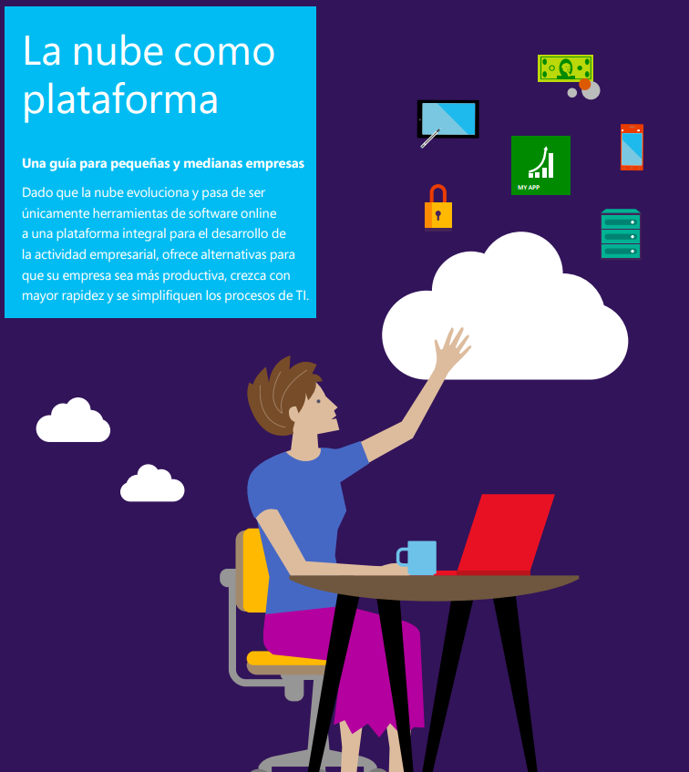

Slide 31
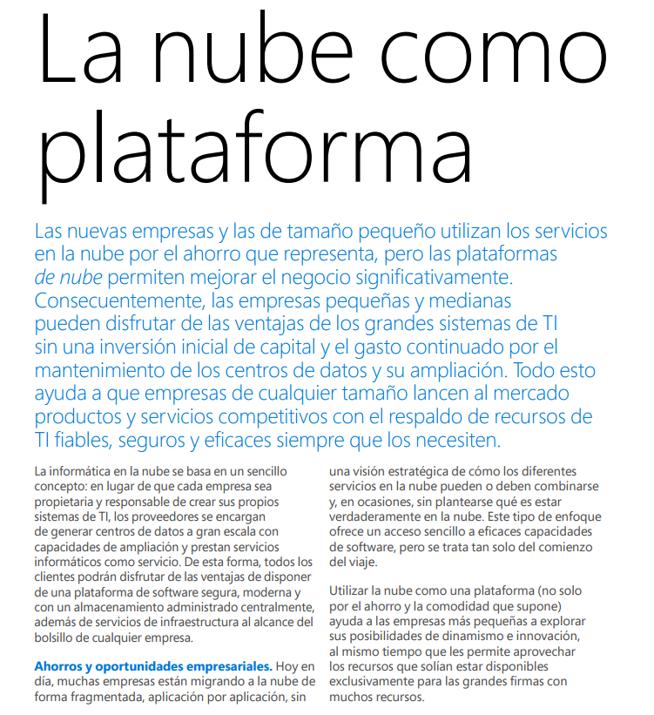

Slide 32
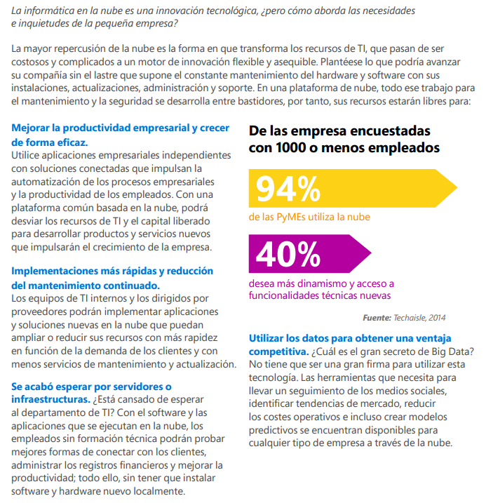
Que Representa la Nube como plataforma para la Empresa

Slide 33
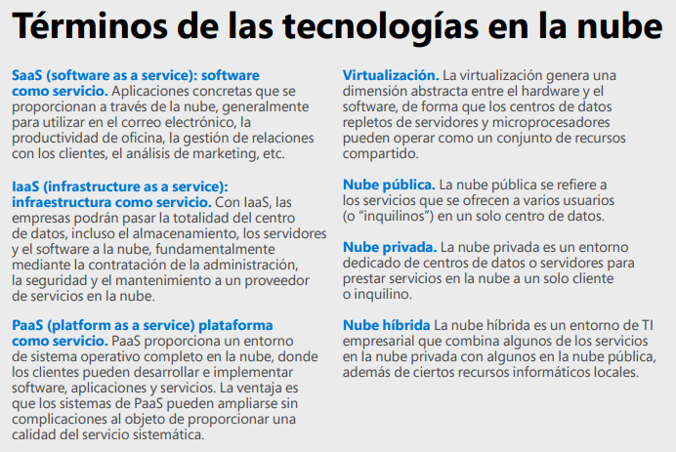

Slide 34
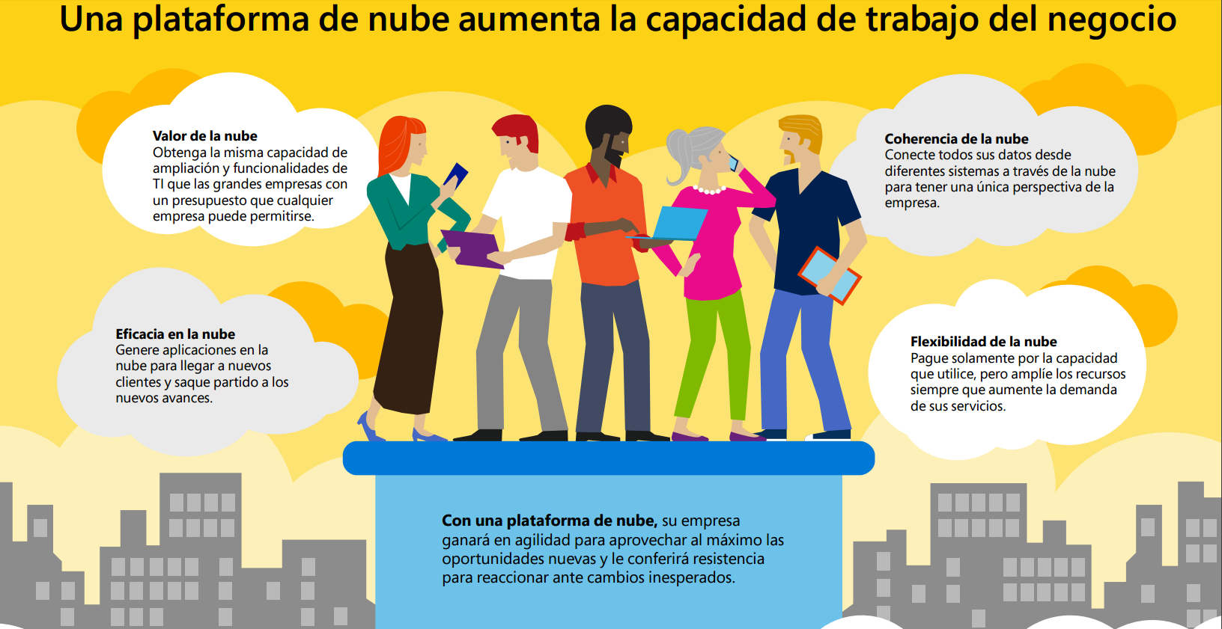

Slide 35
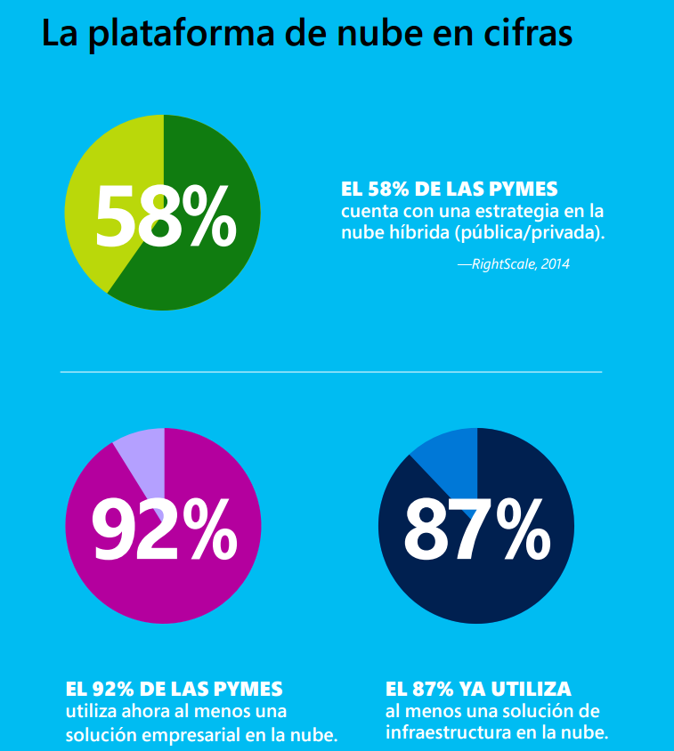

Slide 36
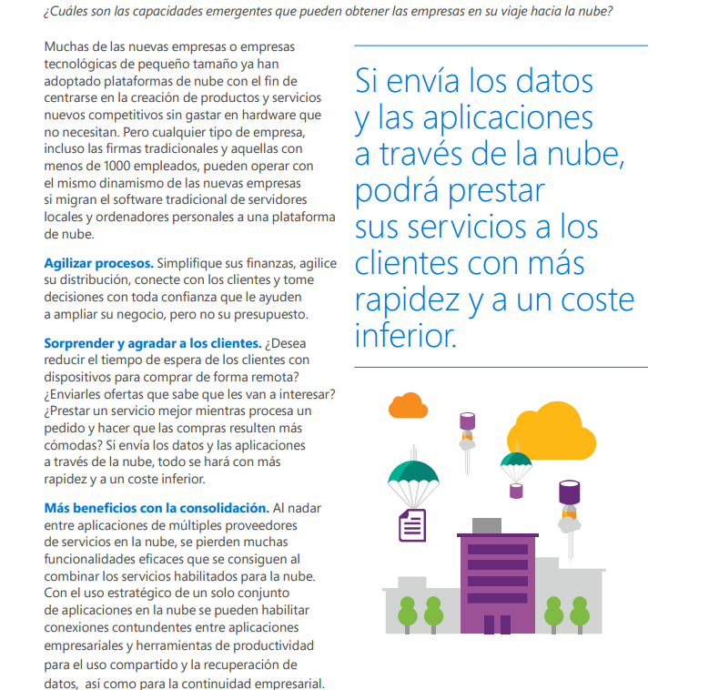

Slide 37
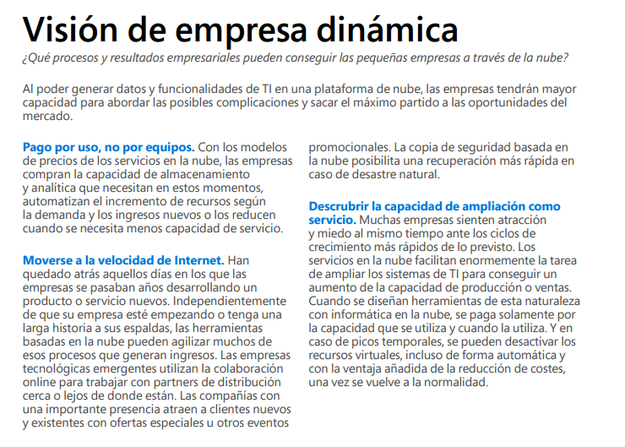

Slide 38
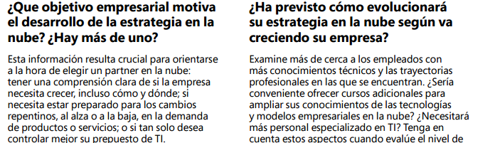
Su personal presente y futuro en sus previsiones de crecimiento empresarial.

Slide 39
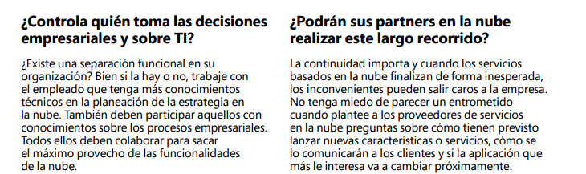

Slide 40
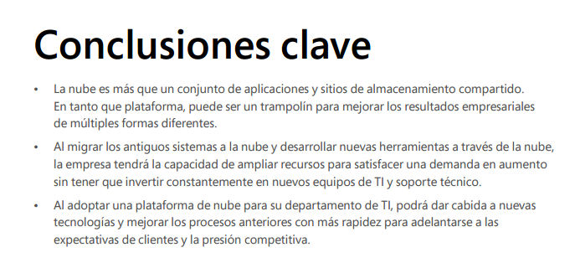

Slide 41
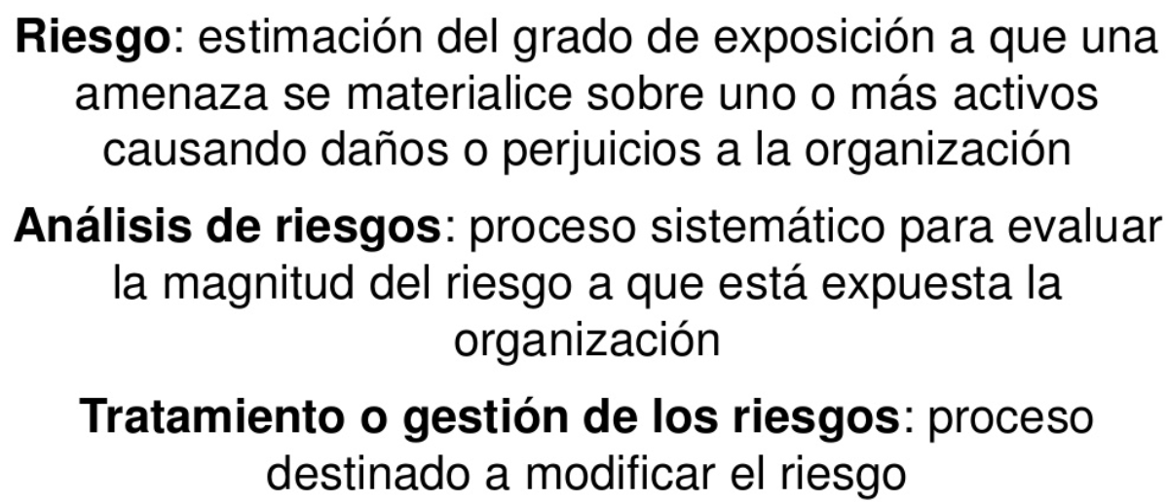
2.3. Interrelación entre los elementos de la arquitectura Empresarial
Análisis de Riesgo

Slide 42
ROI
Muchas de las grandes organizaciones batallan con la creciente complejidad de su panorama de aplicación. Con frecuencia, no tienen una amplia visión de empresa de su portafolio de aplicación y tecnología. Los costos de mantenimiento de los sistemas y del equipo existente aumentan constantemente, mientras que los negocios esperan que la TI les proporcione un ambiente más ágil y que esté mejor alineado con las prioridades de negocios. La transformación digital tiende a incrementar la presión para lograr mayor agilidad, más simplicidad para la innovación y una optimización más efectiva de los costos de mantenimiento.

Slide 43
Investigación No. 2
Gartner
Basilea II
ROI
CRM
ERP
Aplicaciones Moviles (Soluciones Moviles)
TOGAF
Zachman (modificado)
DODAF
The federal Enterprise architecture (FEA)

